Slide 1
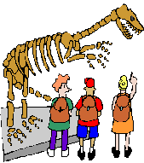
18. svibnja međunarodni dan muzeja

Slide 2
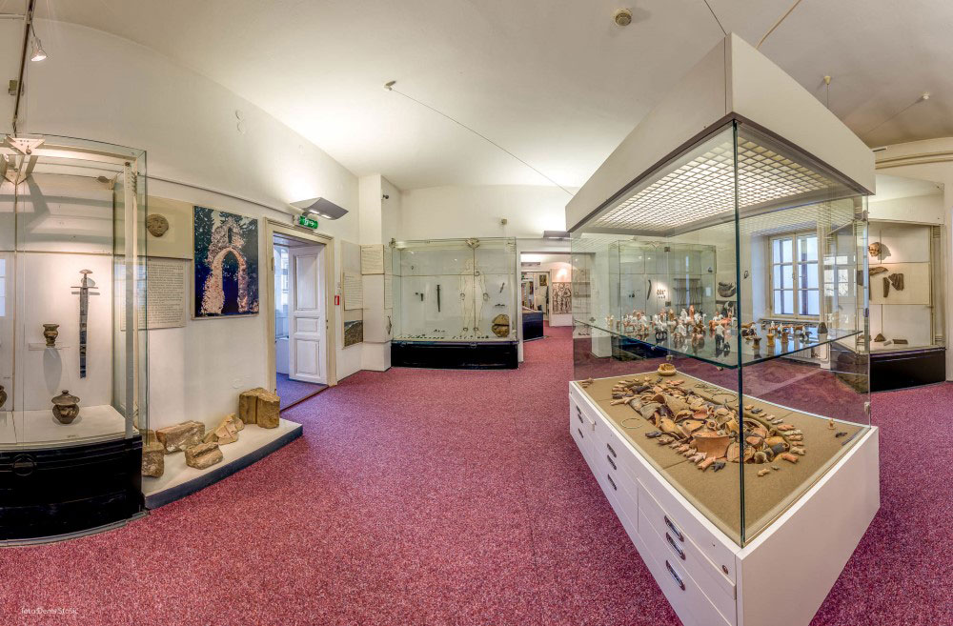
velika i značajna uloga u očuvanju naših blagodati
obilježava se od 1977. godine

Slide 3
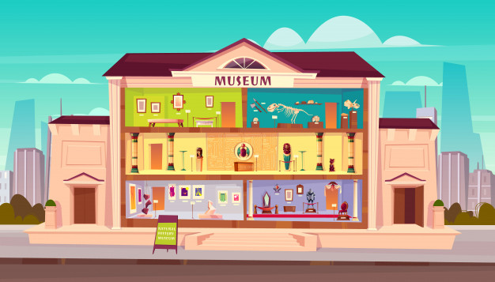
Što je muzej?
ustanova ili zgrada u kojoj se čuvaju, proučavaju i izlažu zbirke starina koje su od značajne vrijednosti

Slide 4
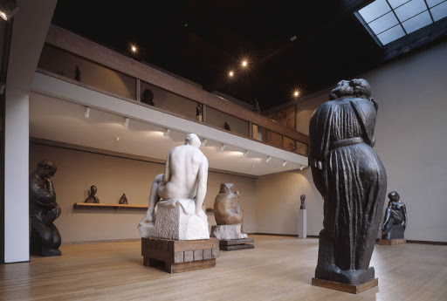
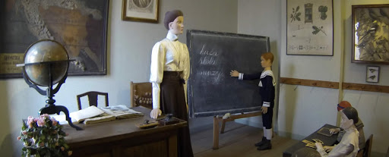
VRSTE MUZEJA
ZNANSTVENI UMJETNIČKI
- arheološki - slike
- vojni - skulpture
- tehnički
- školski
- pomorski

Slide 5
RAZREDNI MUZEJ
na produženom boravku napravit ćemo muzej s predmetima koje sam prikupila
fotografije ću staviti na web škole pod svoje ime
Upoznat ćemo se s predmetima:
a) stara bilježnica (pločica)
b) stari fotoaparat
c) časopis KNJIŽEVNIK
d) nekadašnji model telefona
e) stara pegla na ugljen
d) ripla – domaći kajkavski naziv za spravu koja je služila za ručno pranje rublja

